Slide 1


Slide 2



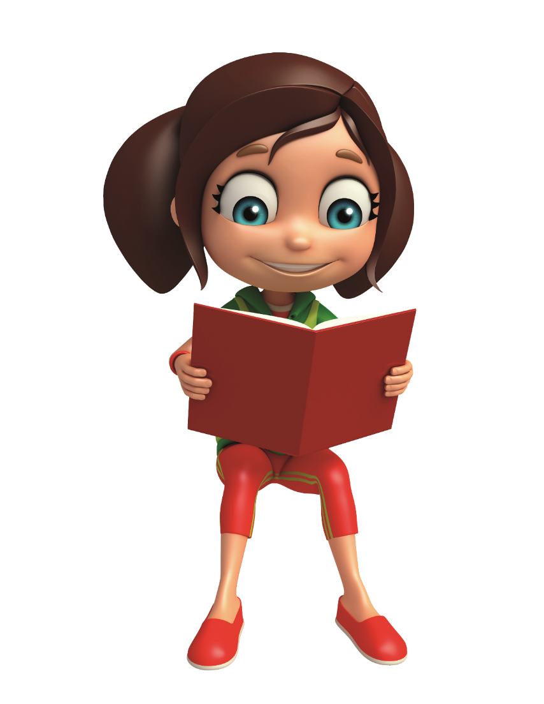
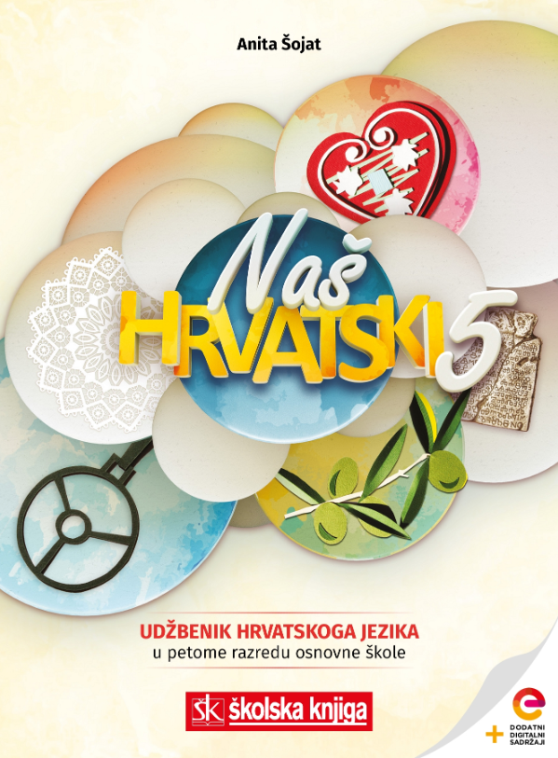

Hrvatski jezik

Slide 3



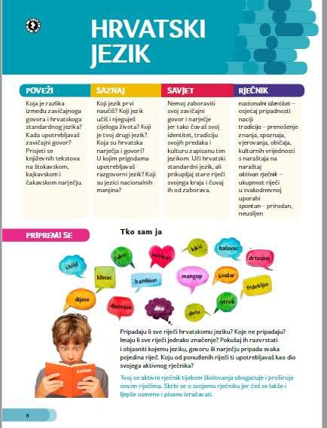

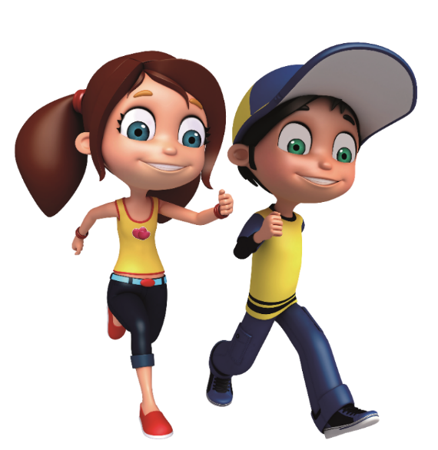
POVEŽI
Koja je razlika
između zavičajnoga
govora i hrvatskoga
standardnoga jezika?
Kada upotrebljavaš
zavičajni govor?

Slide 4

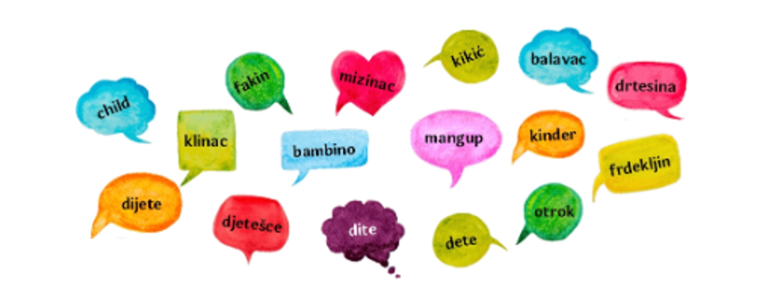
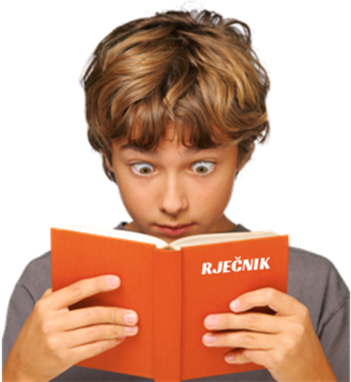

PRIPREMI SE
Znače li sve riječi isto? Gdje si čuo/čula kako koriste riječ dite?
Koje od ponuđenih riječi ti upotrebljavaš?

Slide 5
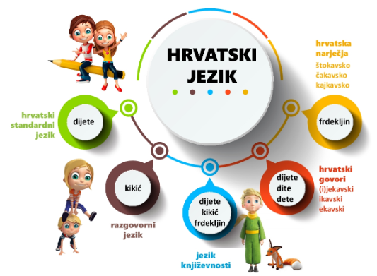

Promotri rečenice. Pripadaju li hrvatskome jeziku?
NAUČI
Volim te, dijete moje!
Ti si najlipše dite!
HRVATSKI JEZIK – JEZIČNE POJAVE
hrvatski standardni jezik
hrvatska narječja i govori
razgovorni jezik
jezik književnosti.
Naši kikići su jako vrijedni!
Voli svoj jezik, ali poštuj i jezike ostalih naroda!

Slide 6
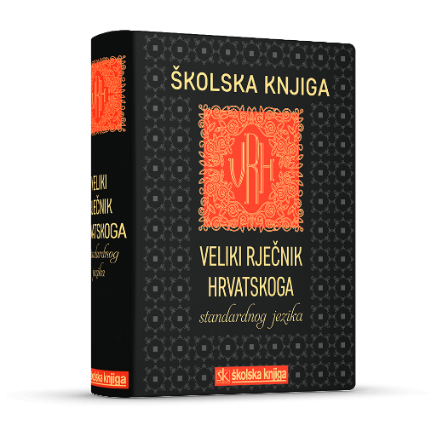






U kojim ćeš jezičnim priručnicima naći pravila našega jezika?
NAUČI
HRVATSKI STANDARDNI JEZIK
službeni je propisani jezik
u Republici Hrvatskoj koji
se upotrebljava u školi, u
medijima te u kulturnome i
javnome životu.
rječnik
gramatika
pravopis

Slide 7




Što je materinski jezik? Koji drugi jezik / druge jezike učite u školi?
NAUČI
MATERINSKI JEZIK – prvi je jezik koji se nauči od roditelja.
JEZIK NACIONALNE MANJINE – jezik nacionalnih skupina na području države.
DRUGI JEZIK – jezik koji govorimo uz materinski.
jezik nacionalne manjine
materinski jezik
drugi jezik

Slide 8



Jesu li sljedeće rečenice pisane standarnim jezikom?
NAUČI
Obratite pozornost na istaknute riječi.
Hrvatska narječja
− štokavsko (što)
− čakavsko (ča)
− kajkavsko (kaj).
Što ste jučer lijepo divanili na sokaku?
štokavsko narječje, ijekavski govor
Govori
−(i)jekavski
− ikavski
− ekavski.
Dotepenci, kaj ste to šteli zrušiti?
kajkavsko narječje, ekavski govor
Ča si mi donila, lipa moja?
čakavsko narječje, ikavski govor

Slide 9
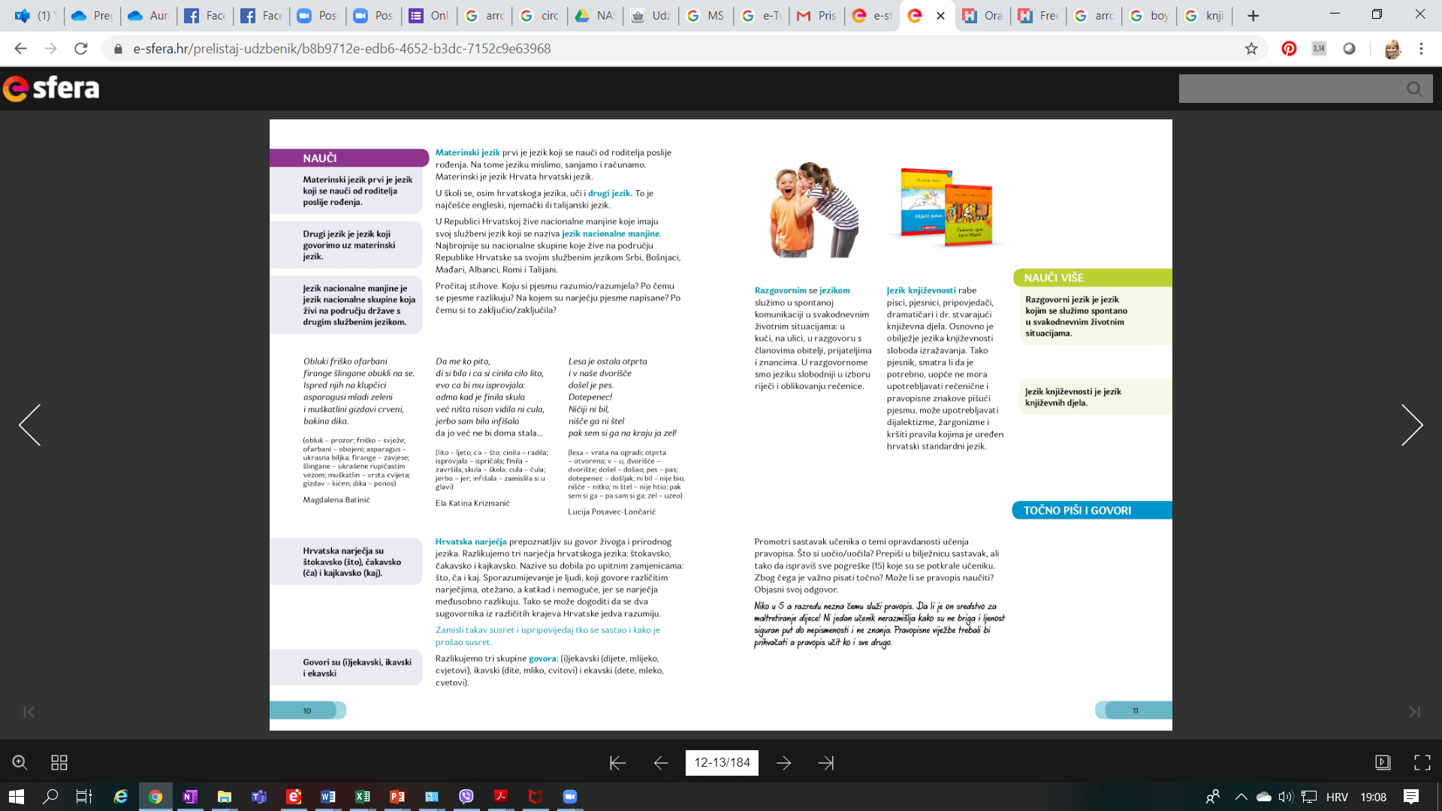


Što bi djevojčica mogla šapnuti dječaku?
O čemu „pričaju” knjige?
NAUČI VIŠE
RAZGOVORNI JEZIK
− jezik kojim se služimo spontano u svakodnevnim životnim situacijama
JEZIK KNJŽEVNOSTI
„Hej, Anja se zacopala u tebe! Kaže da si joj simpa!”
„Jednom davno bijaše jedan kralj i imao tri sina…”
− jezik književnih djela
razgovorni jezik
jezik književnosti

Slide 10
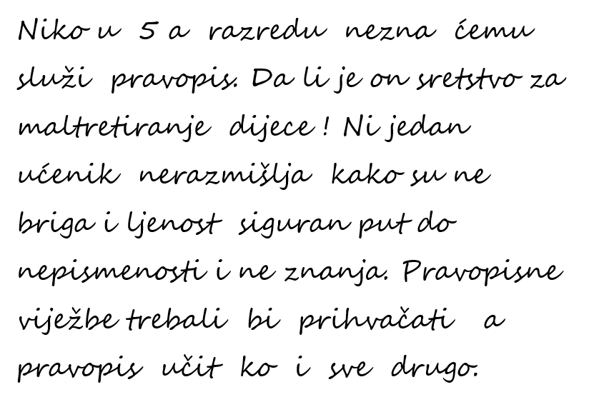

Promotri sastavak učenika o temi opravdanosti učenja pravopisa. Što si uočio/uočila?
TOČNO PIŠI I GOVORI
Zbog čega je važno pisati točno? Može li se pravopis naučiti?
Potrebno je postupno učiti i usvajati pravopisna, slovnička pravila našega standardnoga jezika.

Slide 11



Niko u 5 a razredu nezna čemu služi pravopis. Da li je on sredstvo za maltretiranje dijece! Ni jedan učenik nerazmišlja kako su ne briga i ljenost siguran put do nepismenosti i ne znanja. Pravopisne viježbe trebali bi prihvačati a pravopis učit ko i sve drugo.
UVJEŽBAVANJE
Prepiši sastavak u bilježnicu tako da bude pravopisno i gramatički točan.
Nabroji kojim si se priručnicima koristio/koristila kako bi točno napisao/napisala.

Slide 12







Odgovori izazovu svojih vršnjaka iz Slavonije i Dalmacije, ponovi uz umnu mapu.
Provjeri svoje znanje s pomoću listića za učenje.
PONOVI
Poslušaj audiosažetak današnje nastavne jedinice i riješi kviz o narječjima.
Samovrednuj svoje spoznaje s pomoću izlazne kartice.
Preuzmi pisani sažetak današnje nastavne jedinice i ponovi s pomoću umnih mapa.

